Slide 1

Tento materiál byl vytvořen rámci projektu EU peníze školám
Operačního programu Vzdělávání pro konkurenceschopnost
Název školy: |  | Základní škola a Mateřská škola, Hradec Králové, Úprkova 1
Autor: |  | Mgr. Bláhová Eva
Název: |  | VY_32_INOVACE_4A_9_Trávicí soustava – ústní dutina
Téma: |  | 4A_PD5.roč.
Datum ověření: |  | VM ověřen dne 27. 3. 2013 v 5.B
Číslo projektu: |  | CZ.1.07/1.4.00/21.3215
Anotace: |  | DUM je určen k výkladu a procvičení učiva. Žáci se seznamují se stavbou a funkcí ústní dutiny, zároveň si ujasní a naučí správnou péči o chrup.. Na závěrečných snímcích procvičí a upevní učivo.

Slide 2

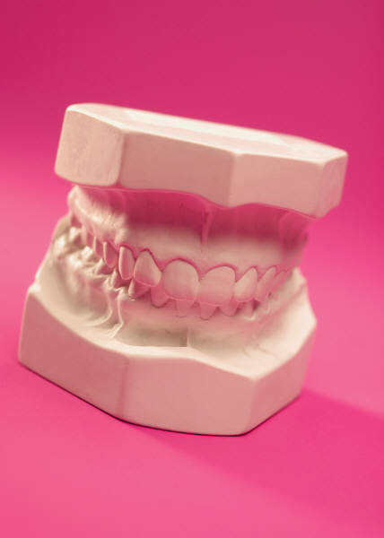
Ústní dutina
Chrup a péče o něj

Slide 3

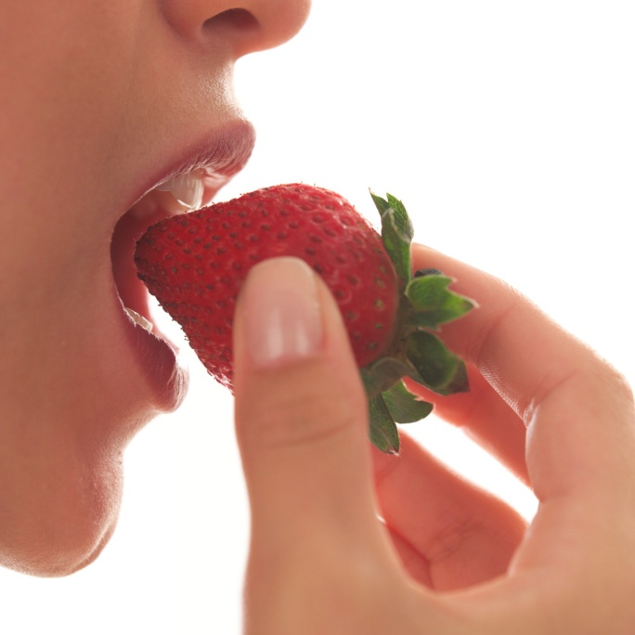
Ústní dutina
- Vstupní brána pro potravu
Co všechno se děje se soustem v ústní dutině?
Rozmělnění pomocí zubů
Promíchání se slinami (počátek trávení)
Posun sousta a spolknutí

Slide 4
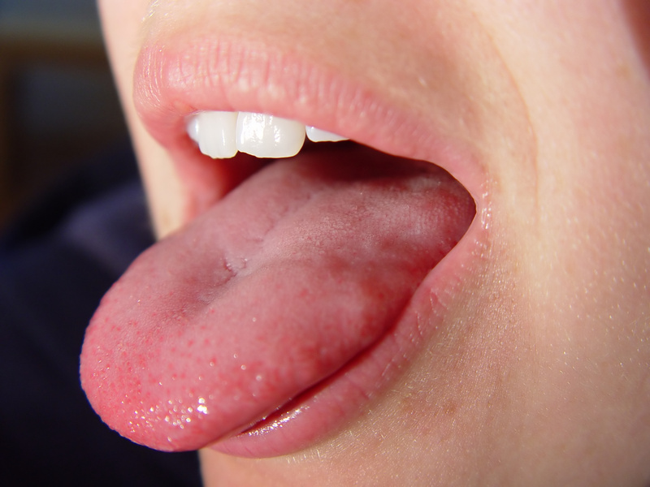
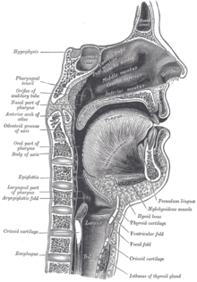
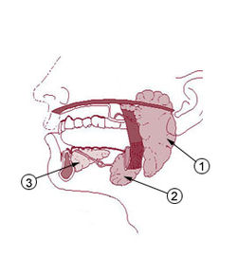
Ústní dutina - stavba
Slinné žlázy – vytvářejí sliny

Slide 5
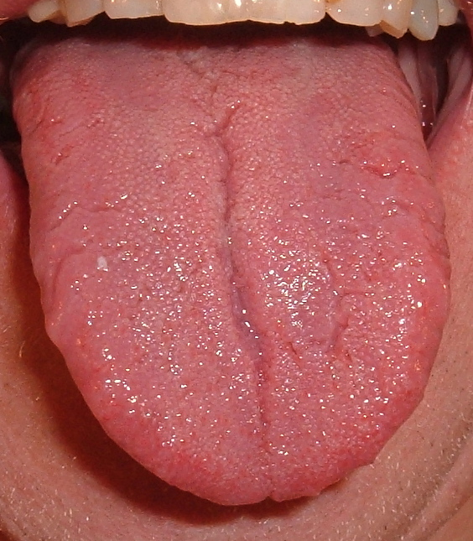
jazyk
Jazyk je sval
Pomáhá při posunování sousta do hltanu
Na jazyku jsou buňky, s jejichž pomocí vnímáme chuť → chuťové pohárky

Slide 6
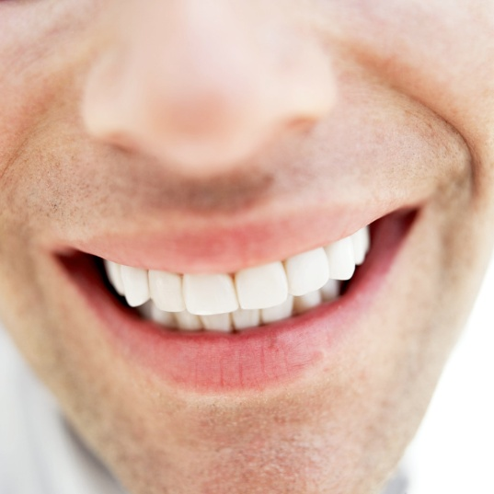
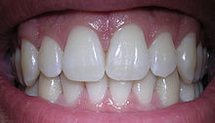

chrup
Tvořen zuby
Zuby jsou uloženy – vklíněny do čelistí
Čelist je kryta dásní

Slide 7
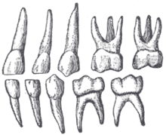
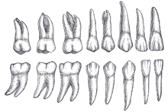
Vždy polovina chrupu – horní a dolní čelist
Dětský chrup
Dospělý chrup
Jaké jsou rozdíly?
32 zubů, v 1 čtvrtině: 2 řezáky, 1 špičák, 2 třenové zuby, 3 stoličky
Pouze 20 zubů, chybí třenové zuby

Slide 8
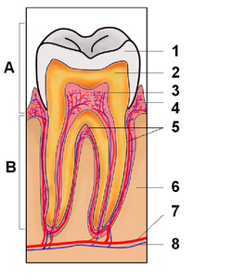
Stavba zubu
1 – sklovina
2 – zubovina
3 – zubní dřeň
4 – dáseň
5 – cement
6 – čelist – kost
7 – céva
8 - nerv
A - korunka
B - kořen

Slide 9

Péče o chrup:
Jaká jsou pravidla správné péče o zuby?
Nejméně 2x denně si čistit zuby
Správně čistit – odshora dolů a zdola nahoru
Pravidelně chodit k zubaři
Nejíst často sladkosti a sladké limonády
Občas použít zubní nit nebo mezizubní kartáčky

Slide 10
opakování
Doplň popis zubu:
Co všechno se děje v ústní dutině?
Jaký je rozdíl mezi dětským a dospělým chrupem?
Jaká jsou pravidla správné péče o chrup?

Slide 11
Tento materiál byl vytvořen rámci projektu EU peníze školám
Operačního programu Vzdělávání pro konkurenceschopnost
Použití zdroje: |  | VOLNÉ DÍLO. wikipedia.cz [online]. [cit. 2.1.2013]. Dostupný na WWW: http://cs.wikipedia.org/wiki/Soubor:Sagittalmouth.png AUTOR NEUVEDEN. wikipedia.cz [online]. [cit. 2.1.2013]. Dostupný na WWW: http://cs.wikipedia.org/wiki/Soubor:Illu_quiz_hn_02.jpg DOZENIST. wikipedia.cz [online]. [cit. 2.1.2013]. Dostupný na WWW: http://cs.wikipedia.org/wiki/Soubor:06-10-06smile.jpg ARCADIAN. wikipedia.cz [online]. [cit. 2.1.2013]. Dostupný na WWW: http://cs.wikipedia.org/wiki/Soubor:Gray1002.png ARCADIAN. wikipedia.cz [online]. [cit. 2.1.2013]. Dostupný na WWW: http://cs.wikipedia.org/wiki/Soubor:Gray1004.png METJU. wikipedia.cz [online]. [cit. 2.1.2013]. Dostupný na WWW: http://cs.wikipedia.org/wiki/Soubor:Tooth_section_international.png Ostatní obrázky jsou použity z galerie Microsoft office
Citace:
Anotace:

